Slide 1
Мир чисел
520
5
7123
923
230006
55023
1000
55
5
5
153
401
128
5
5

Slide 2
Прочитайте числа
345, 67, 129,
921, 840

Slide 3
145, 51, 512, 152,
521, 251, 5127.
Назови лишнее число.
Объясни.

Slide 4
1234567890
Вот это число!!! Сможешь ли ты его назвать?

Slide 5

Разряды и классы чисел

Slide 6
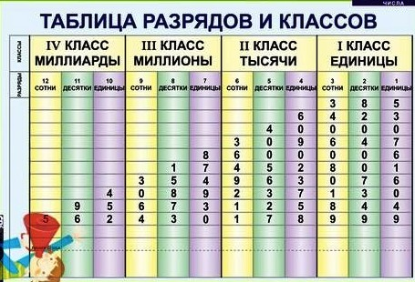

Slide 7
Чтобы назвать число, цифры в записи числа разбивают на группы по три цифры, справа налево
Это – классы.
1
234
567
890
класс миллиардов
класс миллионов
класс
тысяч
класс
единиц
Назови число!

Slide 8
Разбей числа на классы и назови эти числа
3000
4790
34875
400000
1 128736

Slide 9
4567325340
138560557389

Slide 10
Таблица классов и разрядов
Классы
Разряды | Сотни миллионов | Десятки миллионов | Единицы миллионов | Сотни тысяч | Десятки тысяч | Единицы тысяч | Сотни | Десятки | Единицы
Число | 1 7 | 2 6 8 | 3 8 0 | 4 1 3 | 5 2 5 | 6 0 7 | 7 4 6 | 8 0 0 | 9 7 1
Класс миллионов
Класс тысяч
Класс единиц
Назови числа, записанные в таблице.

Slide 11
Что показывает каждая цифра в записи чисел?
Классы
Разряды | Сотни миллионов | Десятки миллионов | Единицы миллионов | Сотни тысяч | Десятки тысяч | Единицы тысяч | Сотни | Десятки | Единицы
Число | 4 | 1 | 8 1 | 9 0 | 3 9 4 | 4 1 8 6 | 7 0 8 0 | 8 3 9 4 | 0 5 8 6
Класс миллионов
Класс тысяч
Класс единиц

Slide 12

Запиши числа
6 тысяч
6.000
140 тысяч
140.000
5 миллионов
5.000.000

Slide 13
Запиши числа цифрами:
Сто шестьдесят две тысячи девятьсот тридцать пять
162.935
Один миллион триста восемьдесят тысяч триста один
1.380.301

Slide 14

Физкультминутка

Slide 15
Выполни тест
1. Тринадцать тысяч пятьдесят шесть – это
1) 13 560 2) 1 356 3) 1 300 056 4) 13 056
2. Число 32 028 читается:
1) три тысячи двести двадцать восемь; 2) триста двадцать тысяч двадцать восемь; 3) тридцать две тысячи двадцать восемь.
3. Число 9 860 состоит из суммы разрядных слагаемых
1) 9 + 8 + 6 2) 9000 + 800 + 60 3) 900 + 86 4) 980 + 6
4. Число, состоящее из 10 тысяч, 8 сотен и 3 единиц записывается: 1)10 803 2)108 003 3)18 111 4)10 830
5. Число, в котором 7 единиц первого класса и 3 единицы второго класса записывается:
1) 7 003 2) 307 3) 3 007 4) 703
6.Число, к которому надо прибавить 1, чтобы получить 100 000:
1) 9 999 2) 999 999 3) 99 999 4) 100 001

Slide 16

Удачи
и отличных знаний!!!

